Slide 1
תחזית רבעונית של חטיבת המחקר
לחודש נובמבר 2023
מפגש חזאים
מציג: ינון גמרסני
5.12.2023

Slide 2
הנחות עיקריות בנוגע לעצימות ומשך המלחמה
עצימות המלחמה -
  בדומה לתחזית שפורסמה באוקטובר, אנחנו מניחים שעיקר הלחימה יתרכז בגזרת עזה.
משך המלחמה -
  בשונה מהתחזית שפורסמה באוקטובר, אנחנו מניחים שהמלחמה תמשך במהלך 2024
    תוך דעיכה הדרגתית של עצימותה ושל השפעותיה הכלכליות.
    בענפי הבניה והתיירות אנחנו מעריכים שהפגיעה תהיה ממושכת במיוחד.

Slide 3
השינויים העיקריים בתחזית ביחס לתחזית הקודמת
  תוואי הצמיחה עודכן כלפי מטה
    ברבעון הרביעי של 2023 - פגיעה משמעותית יותר בצריכה ובענף הבנייה ביחס להערכתנו באוקטובר
    הימשכות הלחימה וגיוסי המילואים גם ב-2024
  תוואי האינפלציה הצפוי ב-2024 עודכן מעט כלפי מטה
    בהשפעת הייסוף ועדכון ההנחה לגבי הימשכות המלחמה גם ב-2024 שמשפיעה על היחלשות הביקושים יותר מאשר על ההיצע
  על רקע האינפלציה הצפויה והחולשה בביקושים, הריבית בשנה הקרובה צפויה לרדת ולתמוך בפעילות.

Slide 4
התחזית ל-2023-2024
 | 2022 |  | 2023 |  |  | 2024
 | בפועל |  | התחזית ל-2023 | השינוי מתחזית אוקטובר |  | התחזית ל-2024 | השינוי מתחזית אוקטובר
תוצר מקומי גולמי | 6.5 |  | 2.0 | 0.3- |  | 2.0 | 0.8-
צריכה פרטית | 7.7 |  | 0.5- | 1.0- |  | 2.0 | 0.5
השקעה בנכסים קבועים (ללא אוניות ומטוסים) | 11.0 |  | 2.0 | 2.0- |  | 1.0 | 1.0
צריכה ציבורית (ללא יבוא ביטחוני) | 1.4 |  | 8.5 | 6.0 |  | 1.5 | 5.0-
יצוא (ללא יהלומים והזנק) | 9.6 |  | 1.0 | 1.5 |  | 1.5 | 2.5-
יבוא אזרחי (ללא יהלומים, אוניות ומטוסים) | 12.7 |  | 3.0- | 3.0 |  | 1.0 | 1.0-
שיעור האבטלה הרחב – ממוצע שנתי (גילאי 25-64) | 3.6 |  | 4.3 | - |  | 4.5 | -
שיעור התעסוקה המותאם – ממוצע שנתי (גילאי 25-64) | 78.3 |  | 78.1 | - |  | 77.6 | -
גירעון הממשלה (אחוזי תוצר) | 0.6- |  | 3.7 | 1.4 |  | 5.0 | 1.5
יחס חוב לתוצר | 60.5 |  | 63 | 1.0 |  | 66 | 1.0
אינפלציה | 5.1 |  | 3.5 | 0.0 |  | 2.4 | 0.1-

Slide 5
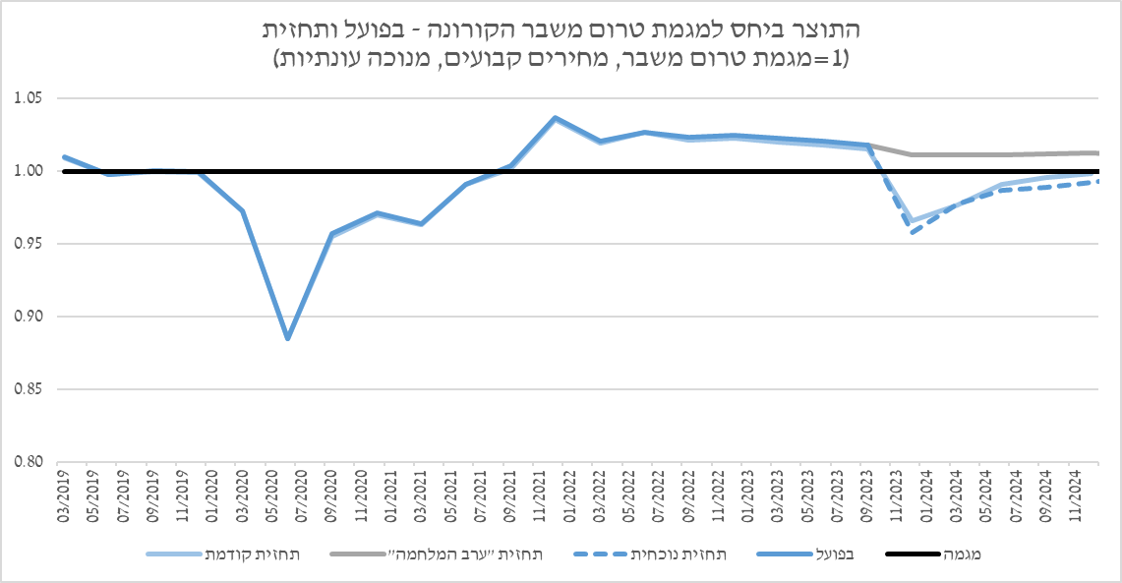
רמת התוצר צפויה להתכנס לאט יותר אל קו המגמה ביחס לתחזית אוקטובר
מקור נתונים: עיבודי בנק ישראל.

Slide 6
השפעת המלחמה על הוצאות והכנסות הממשלה צפויה להגיע לכ-200 מיליארדי ש"ח

Slide 7
השוואה לתחזיות החזאים ושוק ההון
 | חטיבת המחקר (רבעון 4 2024) | שוק ההון | החזאים הפרטיים (טווח התחזיות)
האינפלציה בשנה הקרובה | 2.4 | 2.6 | 2.4 (2.8-2.1)
הריבית בעוד שנה | 3.75/4.00 | 3.3 | 3.65 (4.0-3.0)
נתוני שוק ההון עדכניים ל-24/11/2023. נתוני החזאים - ממוצע לאחר פרסום מדד המחירים לצרכן לחודש אוקטובר 2023.
הציפיות לאינפלציה מהשוק מעט גבוהות ביחס לממוצע החזאים ולתחזית החטיבה
ריבית בנק ישראל הצפויה גבוהה ביחס לשוק ההון ולממוצע החזאים.

Slide 8
הסיכונים לתחזית

Slide 9
הסיכונים לתחזית
אי-הוודאות הרבה לגבי ההתפתחויות בלחימה ובשווקים הפיננסים והשפעותיהם הכלכליות מגלמת סיכונים לתחזית הן כלפי מעלה והן כלפי מטה.
הגדלת הוצאות הממשלה או הימנעות מצמצום הוצאות אחרות, צפויים להגדיל את הגירעון והחוב בהתאם. כמו כן, סביר שתהיה לכך השפעה על התפתחות האינפלציה והריבית.

